Slide 1

프로젝트기반 프론트엔드(React, Vue) 웹&앱 SW 개발자 양성과정
2조 | 박소현, 서효림, 정다운

Slide 2
리뉴얼 방향성
1. 기업 소개
2. 기업 분석
3. 목표 및 방향성
SALTRAIN 브랜드 소개
브랜드 가치
SWOT 분석
SALTRAIN 사이트 분석
벤치마킹 사이트 분석
일정
리뉴얼 목표 및 방향성
사이트 맵
유스케이스
4. 디자인
5. 개발 기술
톤 앤 매너
와이어프레임 및 컬러셋
디자인 목업
개발 환경
사용 기술

Slide 3
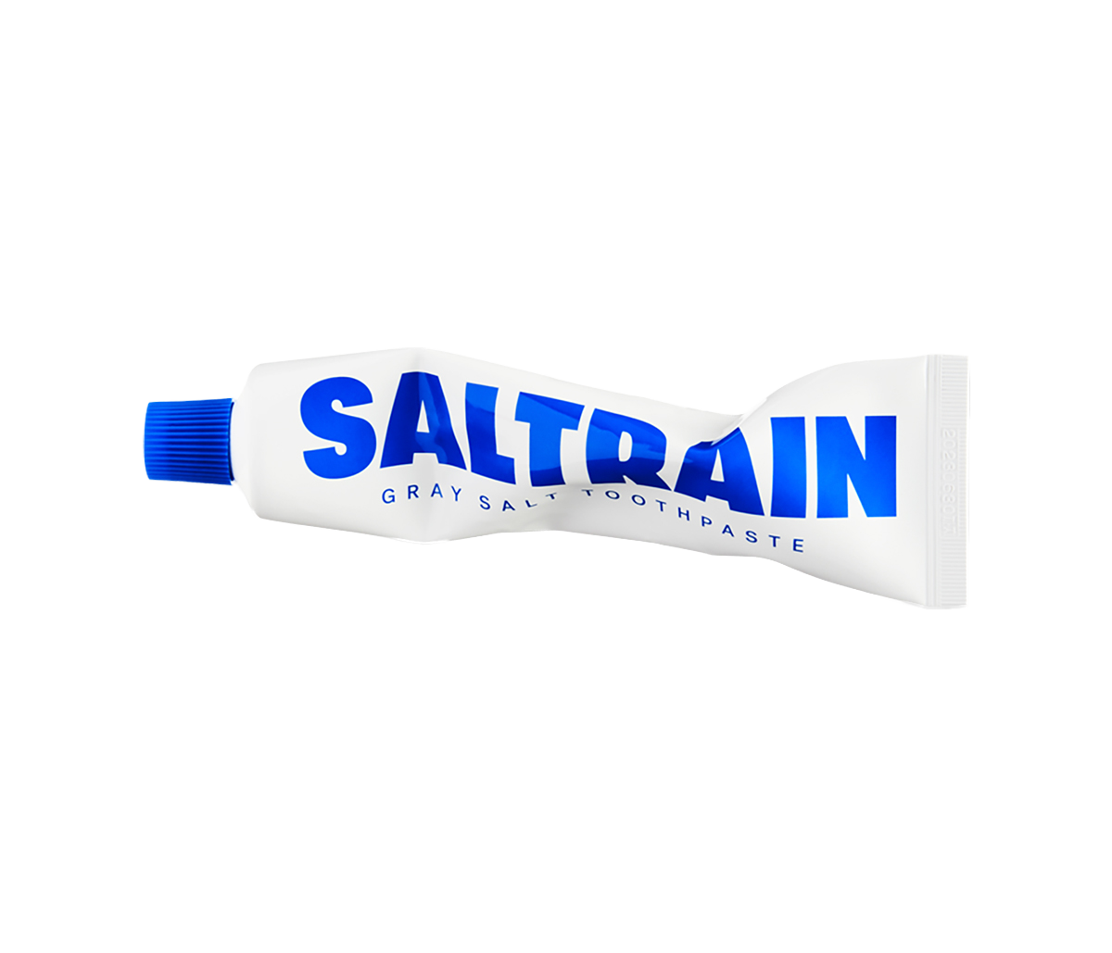
기업소개
' KEEP IT CLOSE '
국내산 프리미엄 소금 '그레이 솔트’, 토판염 기반의 라이프스타일 브랜드
먹을 수 있는 소금을 바탕으로 한 라이프스타일 제품을 보다 ‘더 가까이에서’ 즐길 수 있도록.

Slide 4
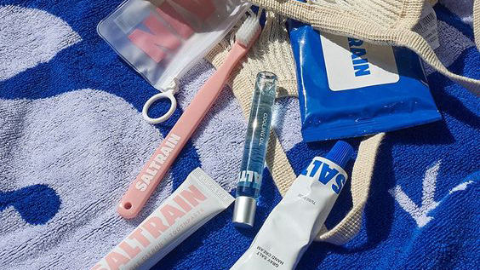


브랜드 가치
“ Life essentials make you GOOD ”
솔트레인이 정의하는 ‘좋음(GOOD)’은 사용자가 제품을 사용하는 모든 과정에서 얻는 긍정적인 감정을 의미합니다.
진정한 만족을 위해 솔트레인은 원료 선택부터 디자인까지 모든 과정에서 최고의 퀄리티를 우선시 합니다.
생활 필수품을 통해 더욱 만족스러운 라이프를 누리는 것
그것이 바로 솔트레인이 제공하는 진정한 가치입니다.

Slide 5
기업 분석

Slide 6
SWOT 분석
Strength
Weakness
국내산 천일염 등 건강한 재료 사용
감각적인 컨셉으로 명확한 브랜드 아이덴티티
다양한 판매처 입점
낮은 브랜드 인지도
가격 경쟁력 부족
Opportunity
Threat
친환경적 제품 수요 증가
개성 중심의 소비로 차별화된 디자인 제품의 필요성
무분별한 생산 시장 확대로 경쟁 심화
변화하는 트랜드
경제 불황으로 인한 소비 위축

Slide 7
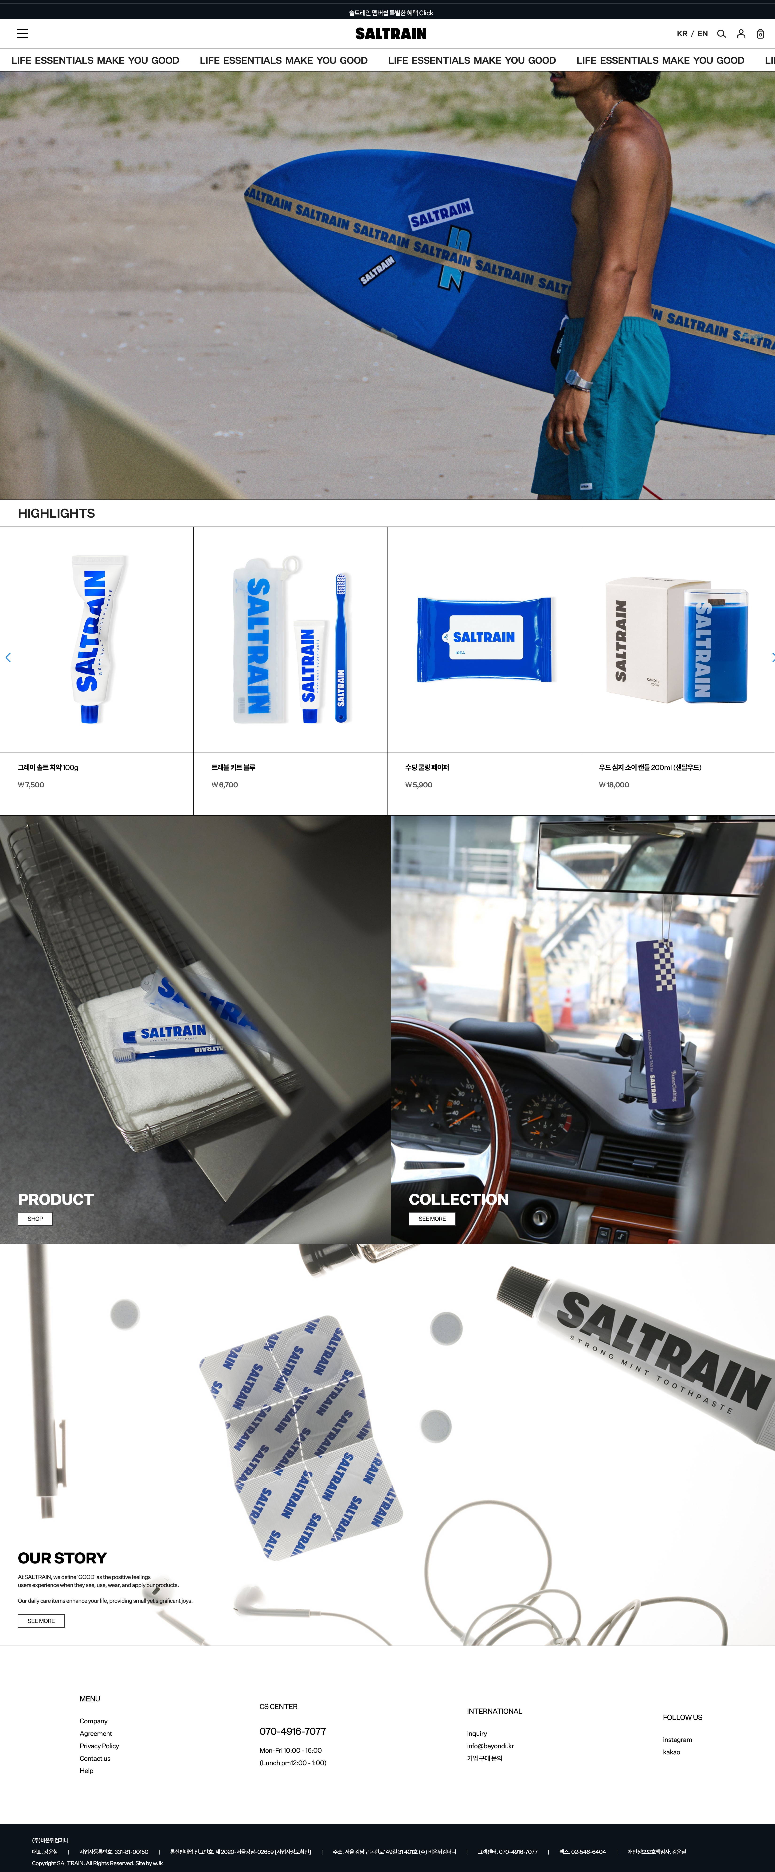
SALTRAIN 사이트 분석
강점
솔트레인 치약의 파란색을 중심으로 브랜드 이미지 효과적 전달
감성적인 제품 사진으로 사용자의 흥미 유발
단순하고 직관적인 구조
약점
이미지 및 색상 사용의 단조로움
사이트 구조를 한눈에 파악하기 어려움
개선방향 |
1. 브랜드 이미지를 효과적으로 전달하는 색상을 유지하면서,
사용자의 관심과 흥미를 유발해 브랜드 이미지를 강화
2. 메뉴를 정리하여 사용자 편의 개선

Slide 8
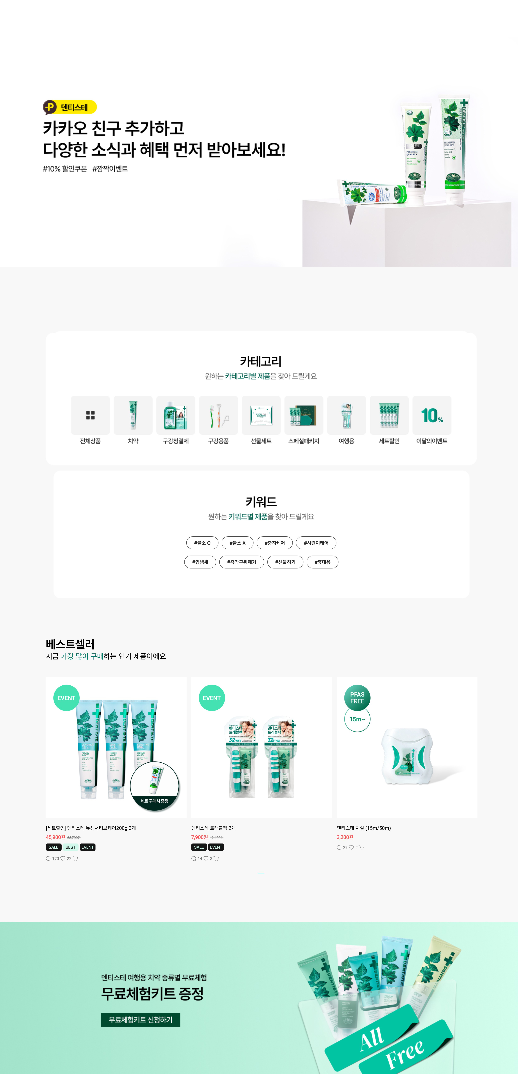
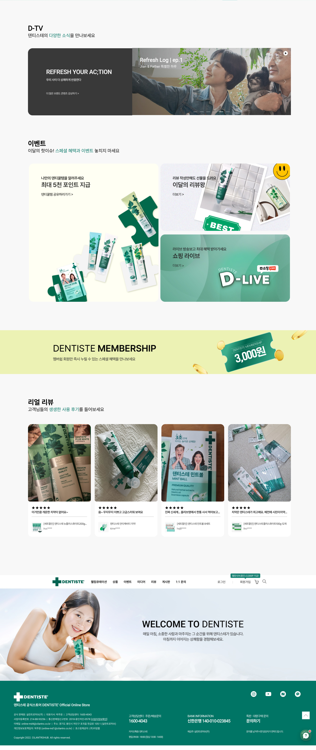
벤치마킹 사이트 분석 - 덴티스테
강점
민트의 상쾌함이 느껴지는 제품의 초록색 사용으로 깨끗한 브랜드 이미지 명확히 전달
통일감이 느껴지는 색상 사용
사용자가 원하는 제품을 쉽게 찾을 수 있도록 정리된 제품 카테고리
약점
단조로운 분위기로 타사의 사이트와 차별점이 없어 다소 지루함
적용방향 |
이미지 비율 및 레이아웃 강약, 통일감이 느껴지는 색상

Slide 9
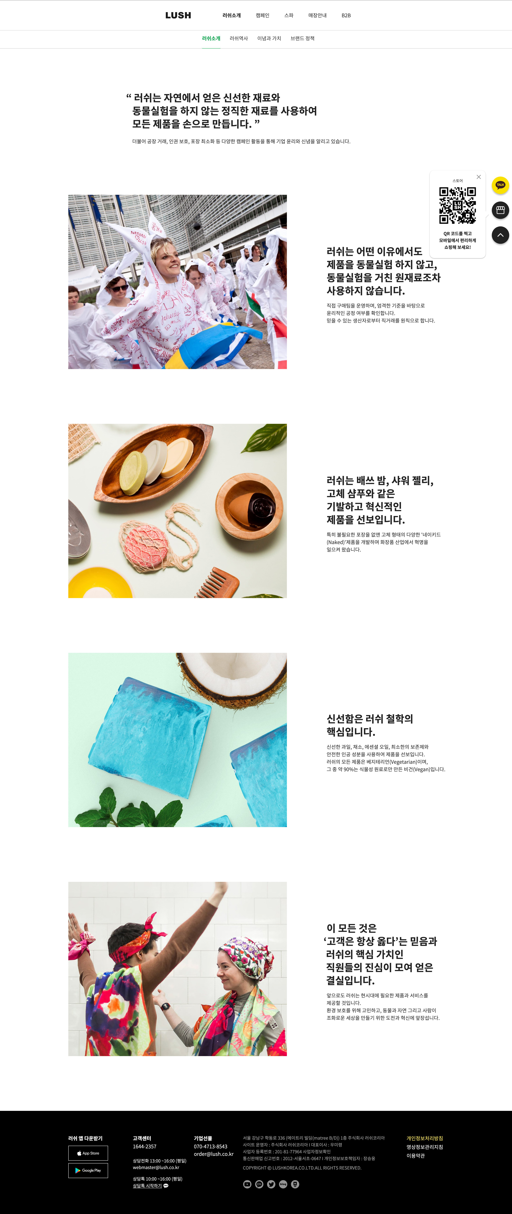
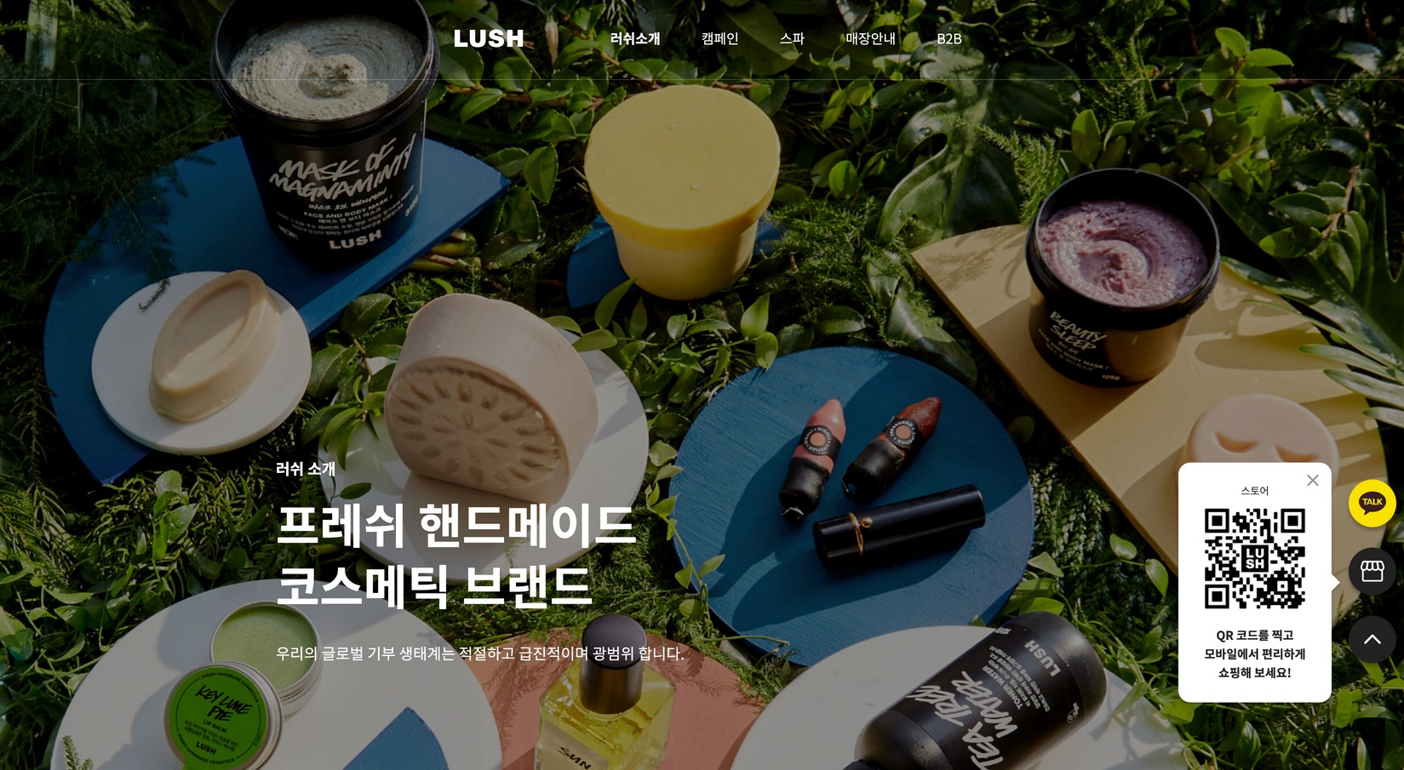
벤치마킹 사이트 분석 - RUSH
강점
독보적인 브랜드 이미지로 소비자 충성도가 높음
감각적인 제품 사진과 트랜디한 카피라이트
판매 페이지와 브랜드 소개 페이지를 분리하여 브랜드 이미지 전달
약점
판매 페이지 분리로 소비자의 행동이 바로 구매로 이어지지 않음
적용방향 |
브랜드 이미지를 효과적으로 전달하는 내용 구성

Slide 10
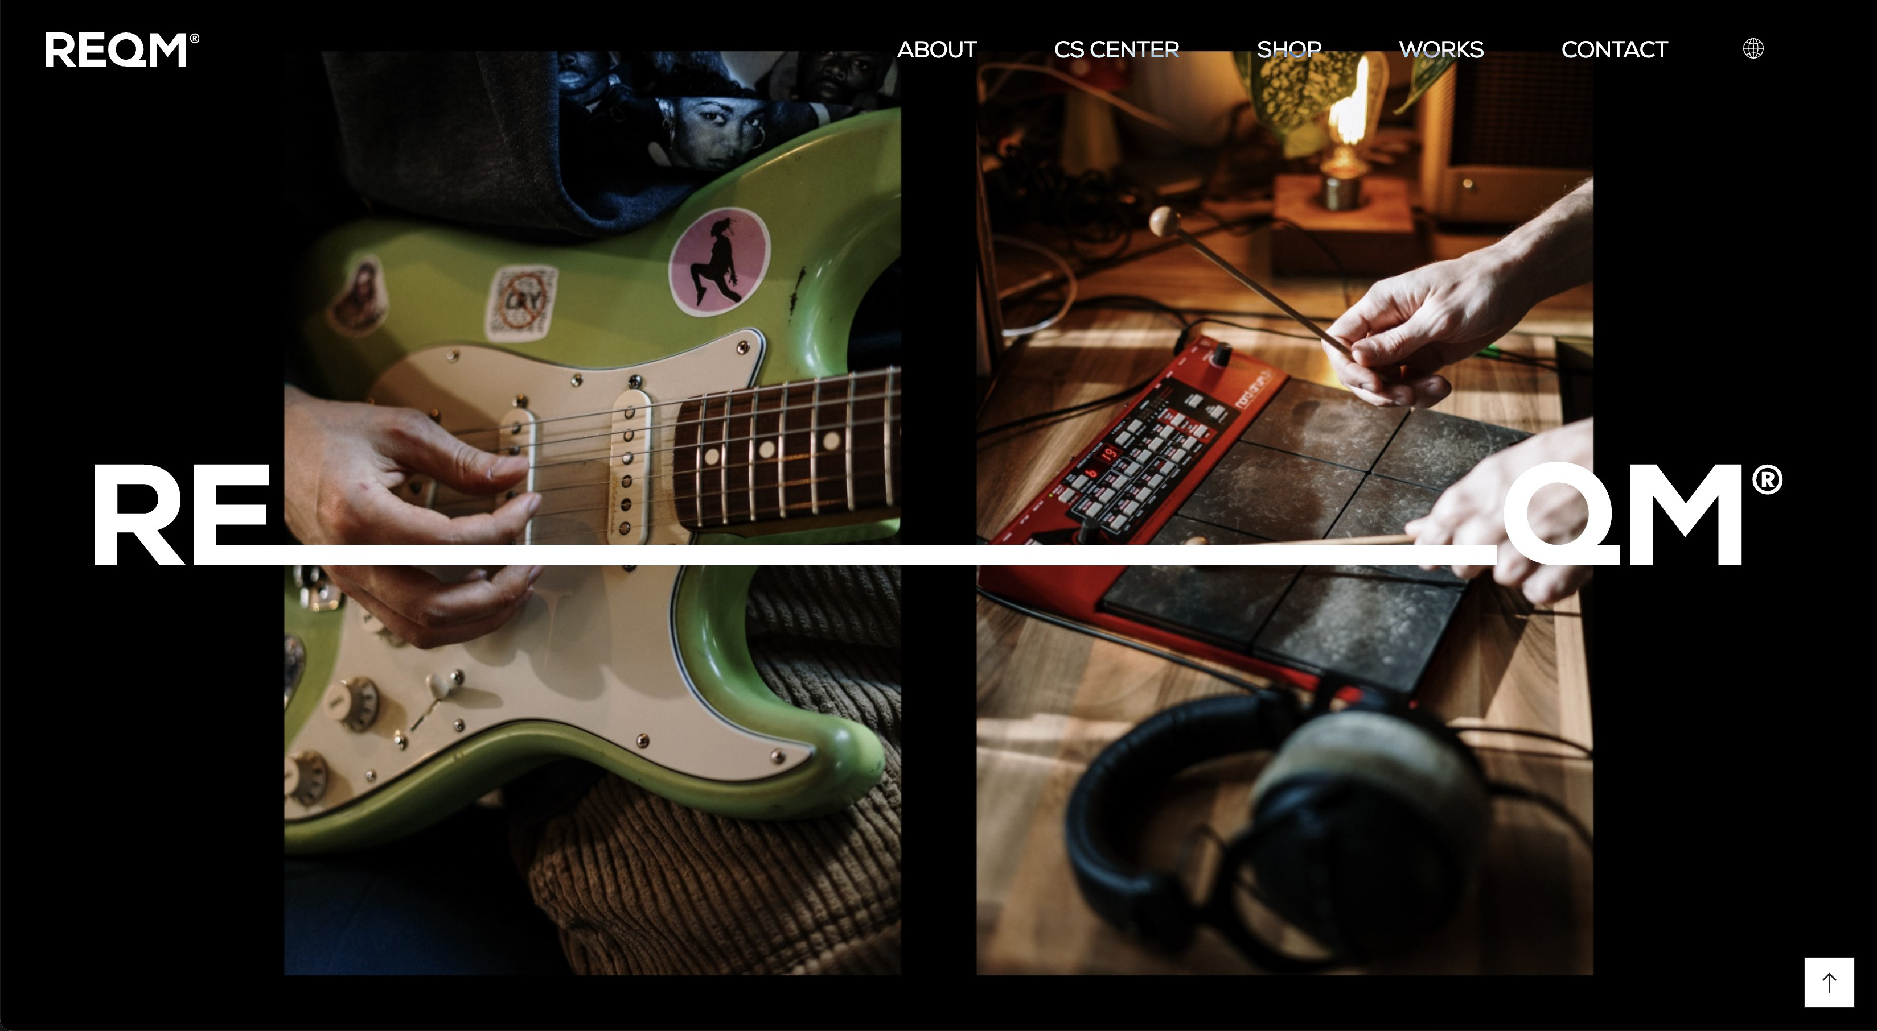
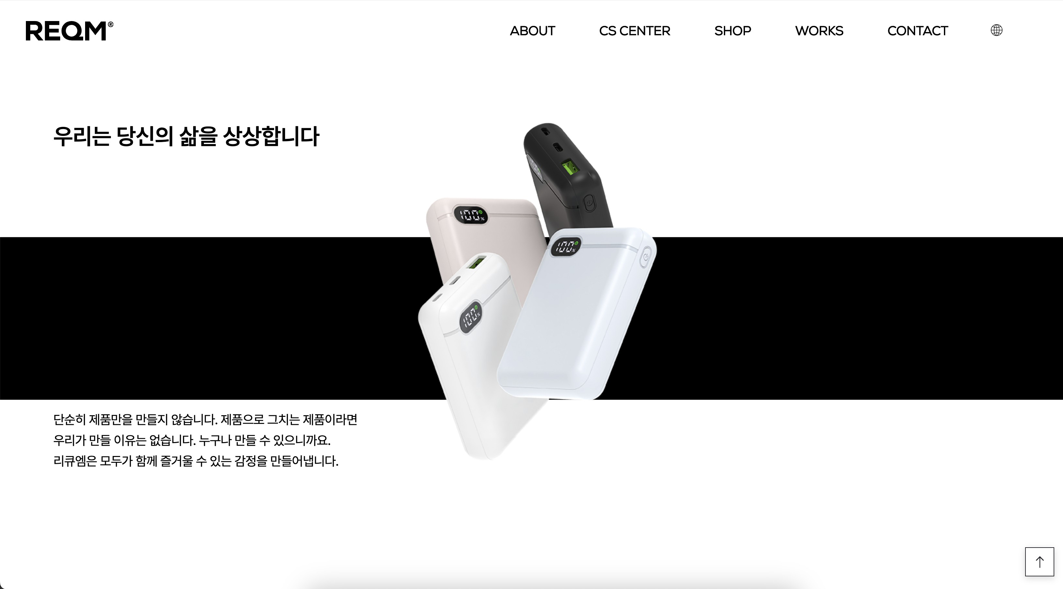
벤치마킹 사이트 분석 - 리큐엠
강점
스크롤을 통한 사용자와 상호작용으로 제품과 브랜드에 대한 흥미 유발
브랜드가 추구하는 가치 및 연혁을 지루하지 않게 전달함
약점
한 페이지에서 많은 양의 정보를 전달해 스크롤이 길어져 소비자 피로도 증가
적용방향 |
스크롤 애니메이션, 제품 내용 전달 방안, 탑 버튼 추가

Slide 11
목표 및 방향성

Slide 12
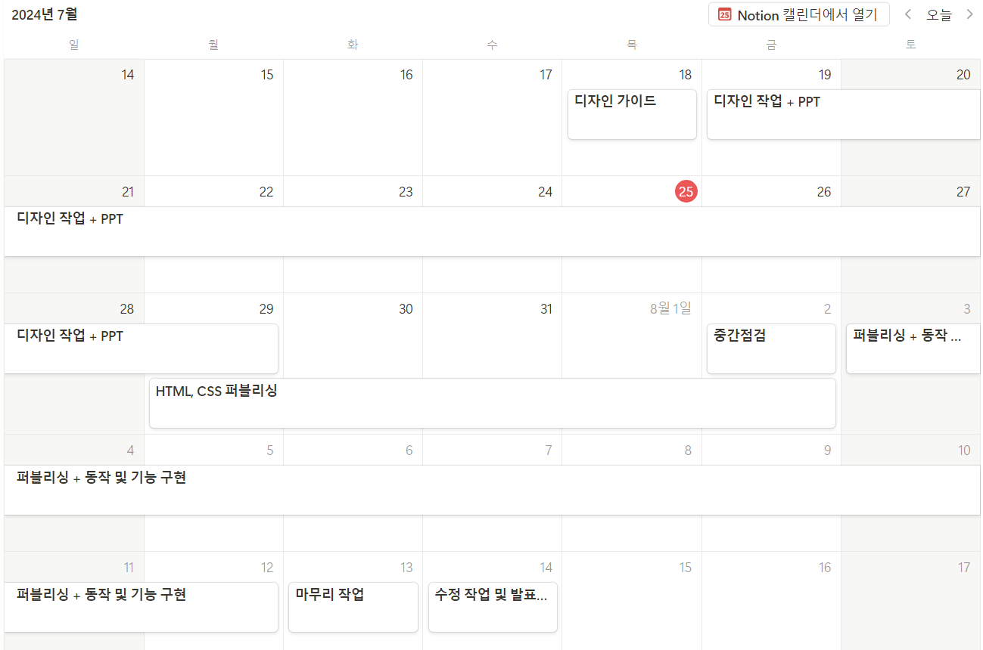
일정 및 역할

Slide 13
리뉴얼 목표 및 방향성
목표 |
브랜드 이미지 및 인지도 강화
01.
02.
03.
동적요소를 활용한
사용자 상호작용으로
흥미 및 관심 유발
브랜드 이점을 강조,
지속적으로 노출하여
구매욕 자극
사용자가 원하는 정보를
쉽게 얻을 수 있도록
정보 용이성 강화

Slide 14
사이트 맵
Main
Products
Store
Collection
About
Community
Notice
사용자 정보
로그인
회원가입
장바구니
사용자 언어
Event
마이페이지
Q & A
Membership
사이트 이용정보
회사소개
이용약관
개인정보처리방침
이용안내
서비스센터
기업구매문의
SNS

Slide 15


유스케이스
상품 리스트 확인
system
1:1 문의하기
상품 장바구니 담기
<<include>>
상품 갯수 변경
사용자
(회원)
공지사항 확인
상품 구매하기
이벤트 확인
상품 찜하기
로그인
회원가입
사용자
(비회원)
상품 리스트 확인

Slide 16
DESIGN

Slide 17
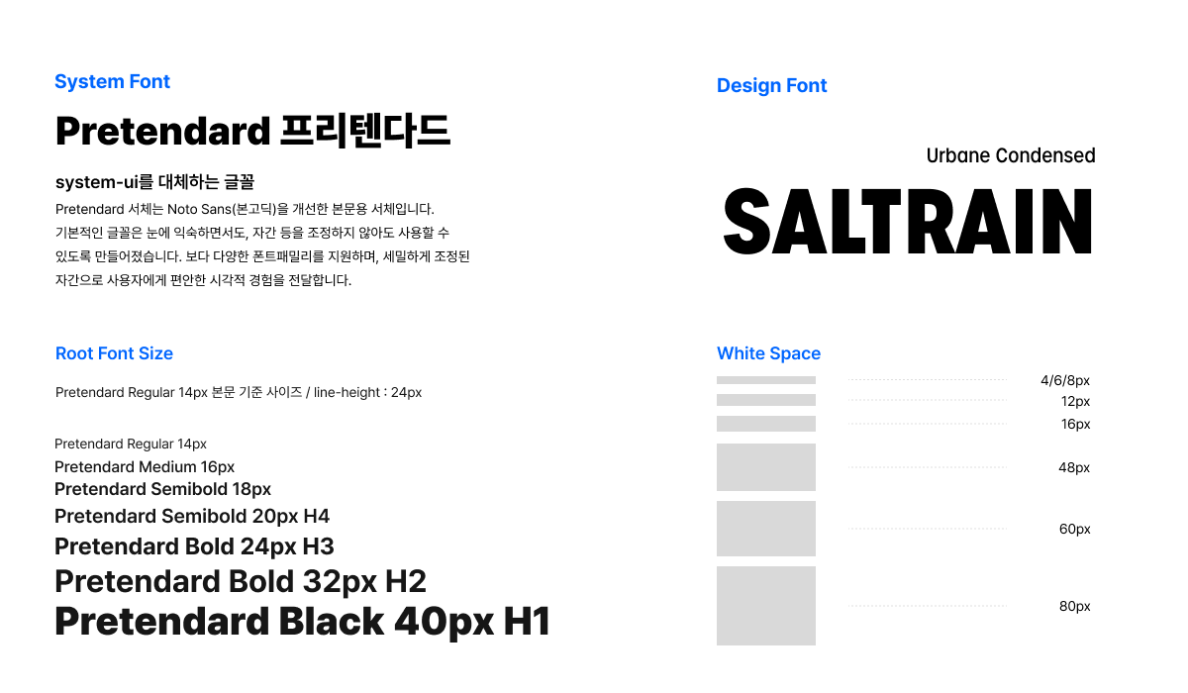
톤 앤 매너 – 서체

Slide 18

톤 앤 매너 – 컬러 및 그레이 스케일
Primary
Secondary
Logo
1A51E6
Gray Scale

Slide 19
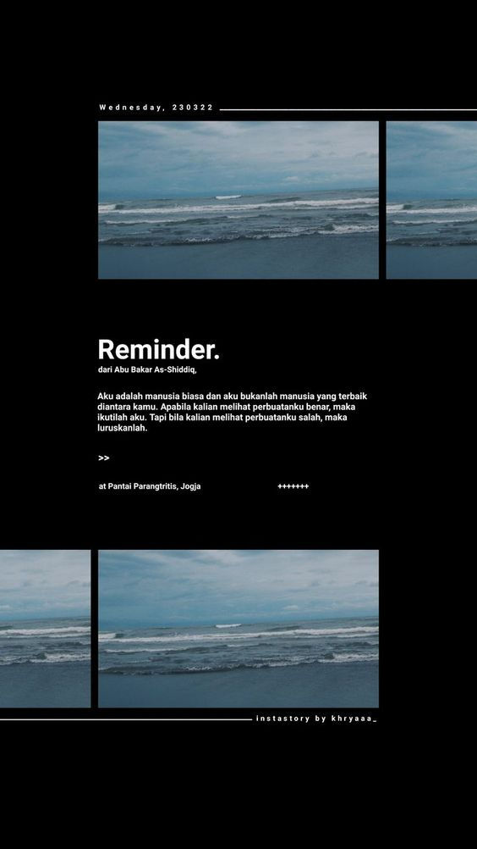
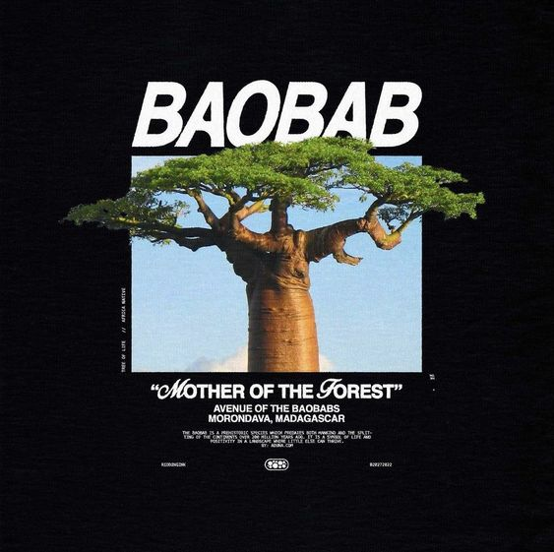
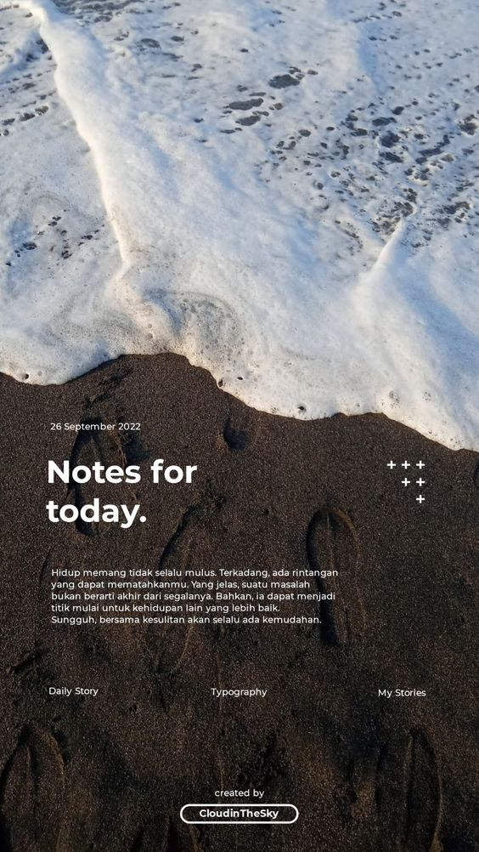
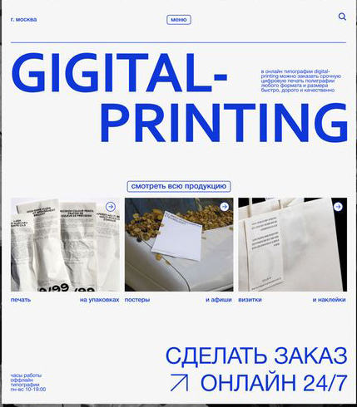
톤 앤 매너 - 무드보드
깔끔한
시원한
TRANDY한

Slide 20
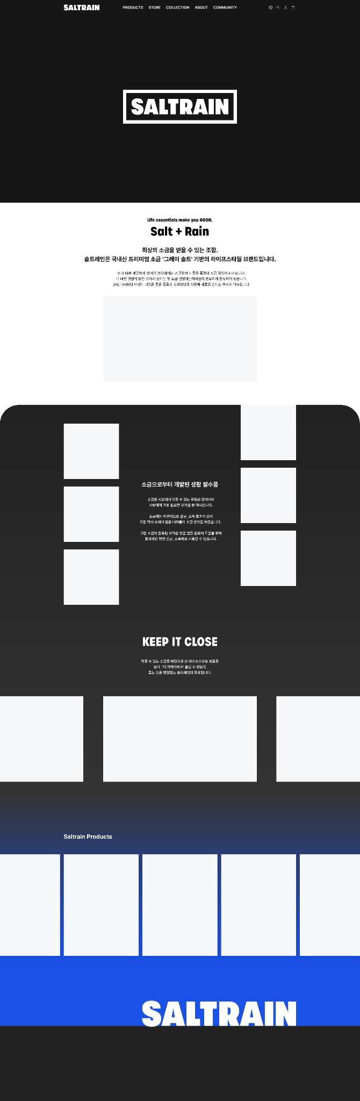
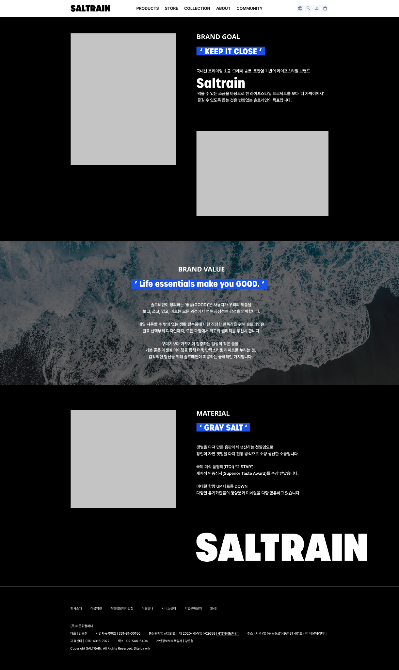
와이어프레임 및 컬러셋

Slide 21
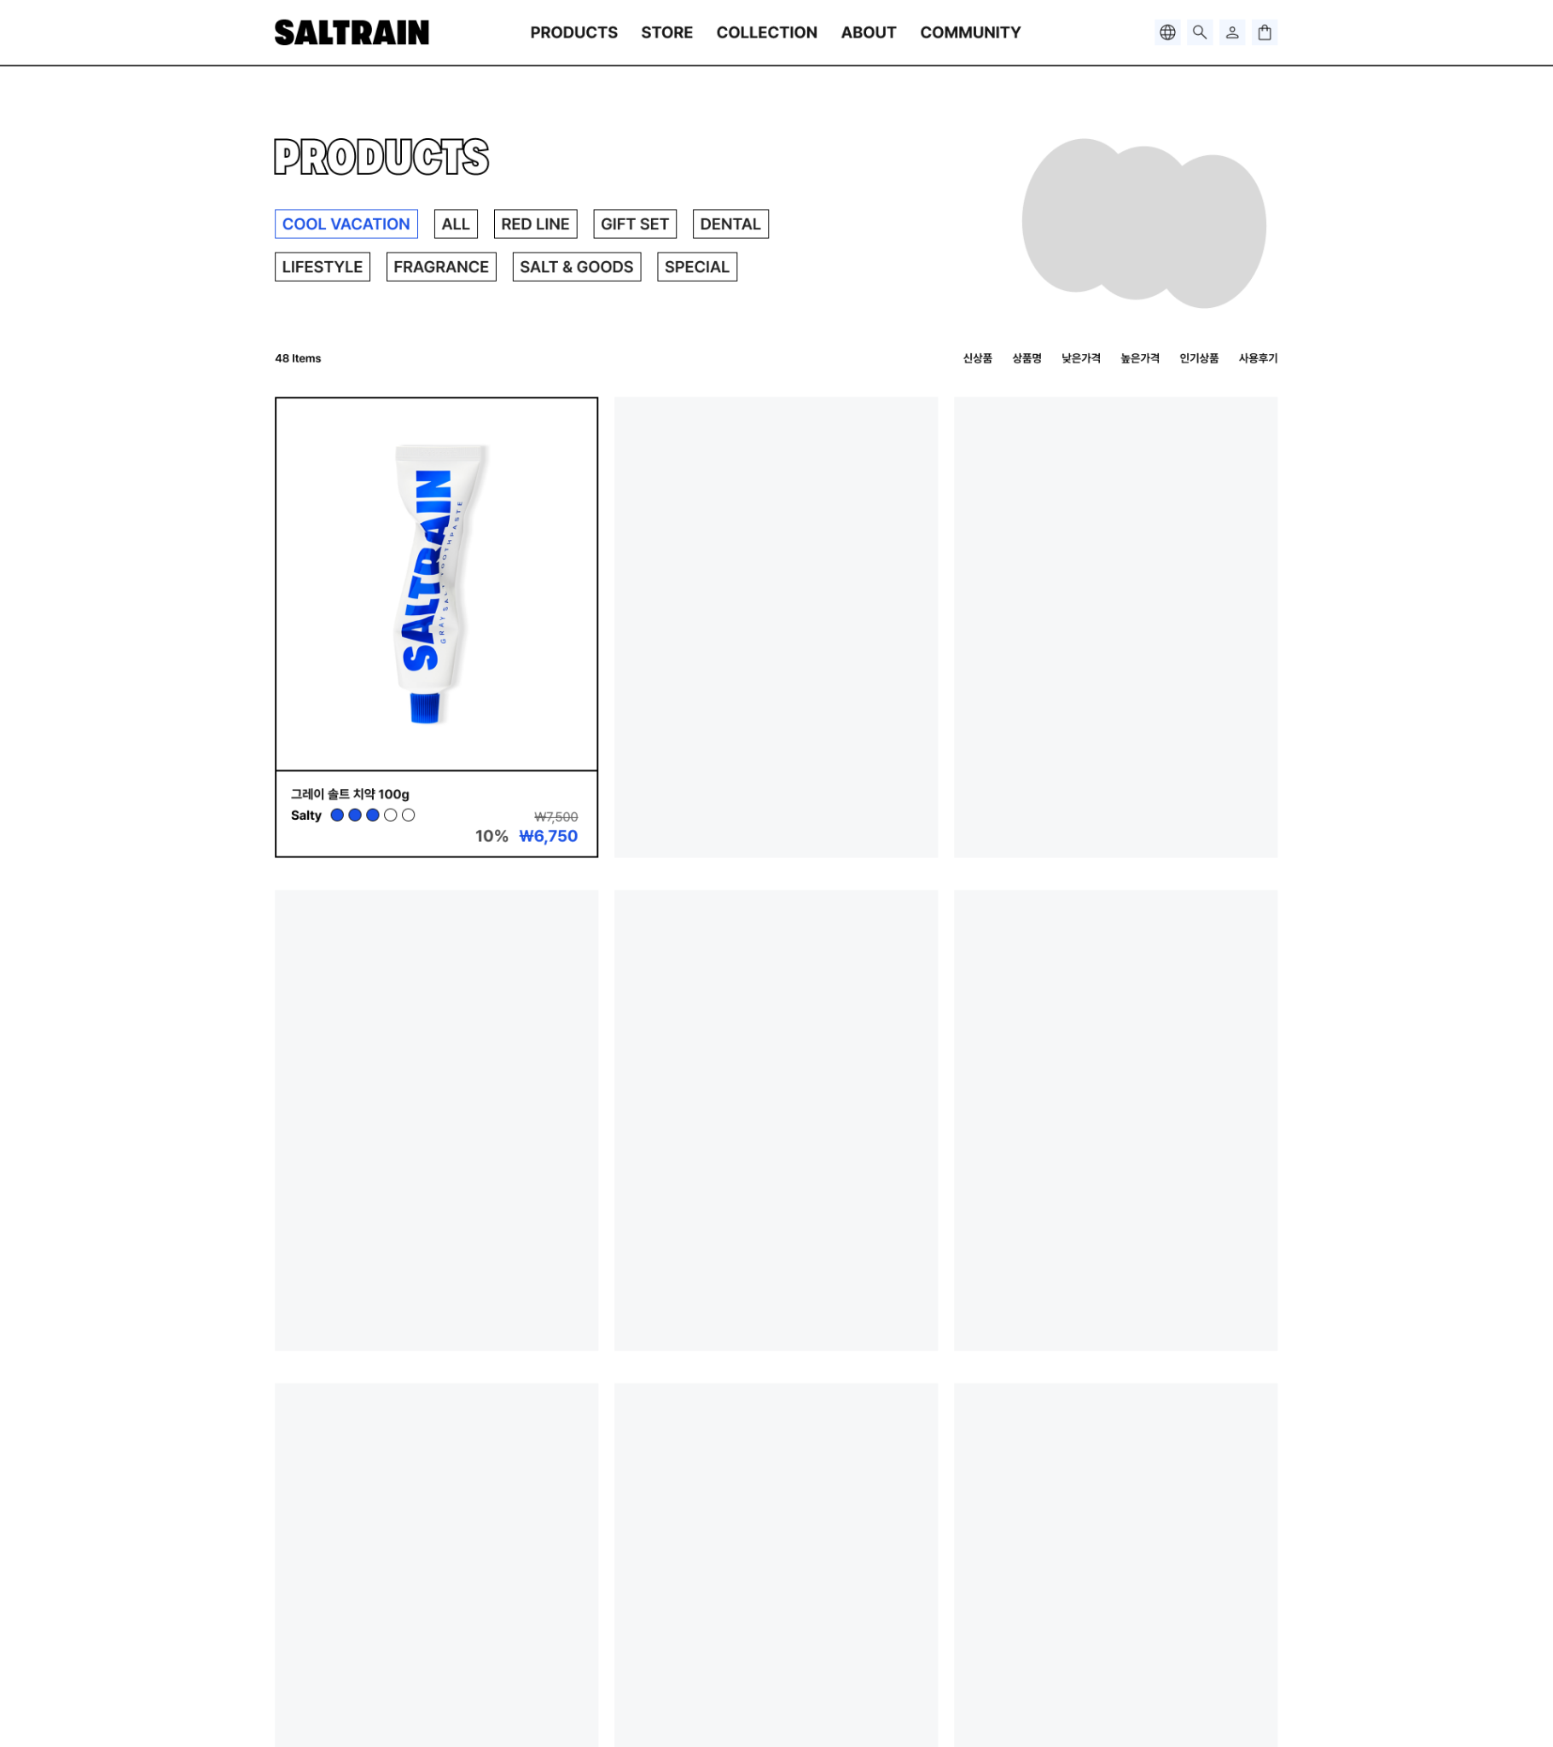
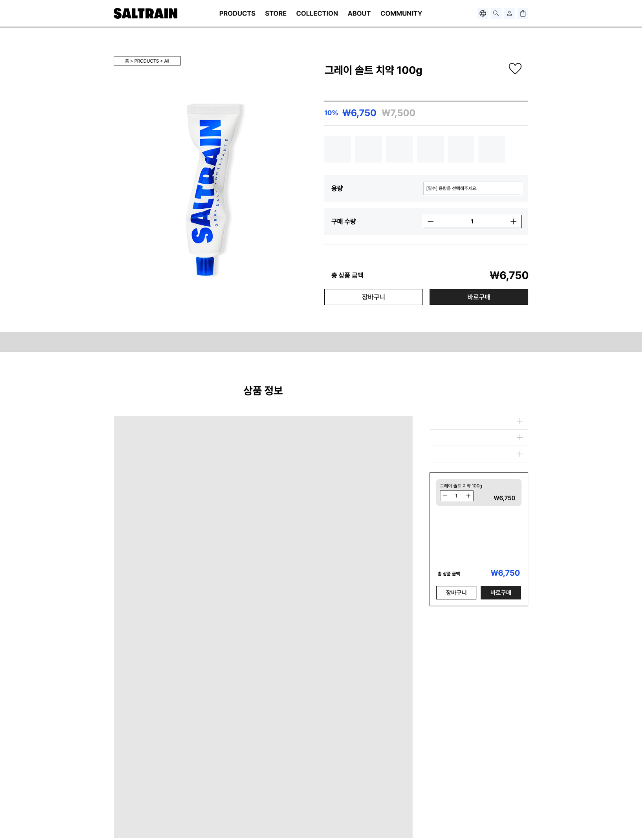
와이어프레임 및 컬러셋

Slide 22
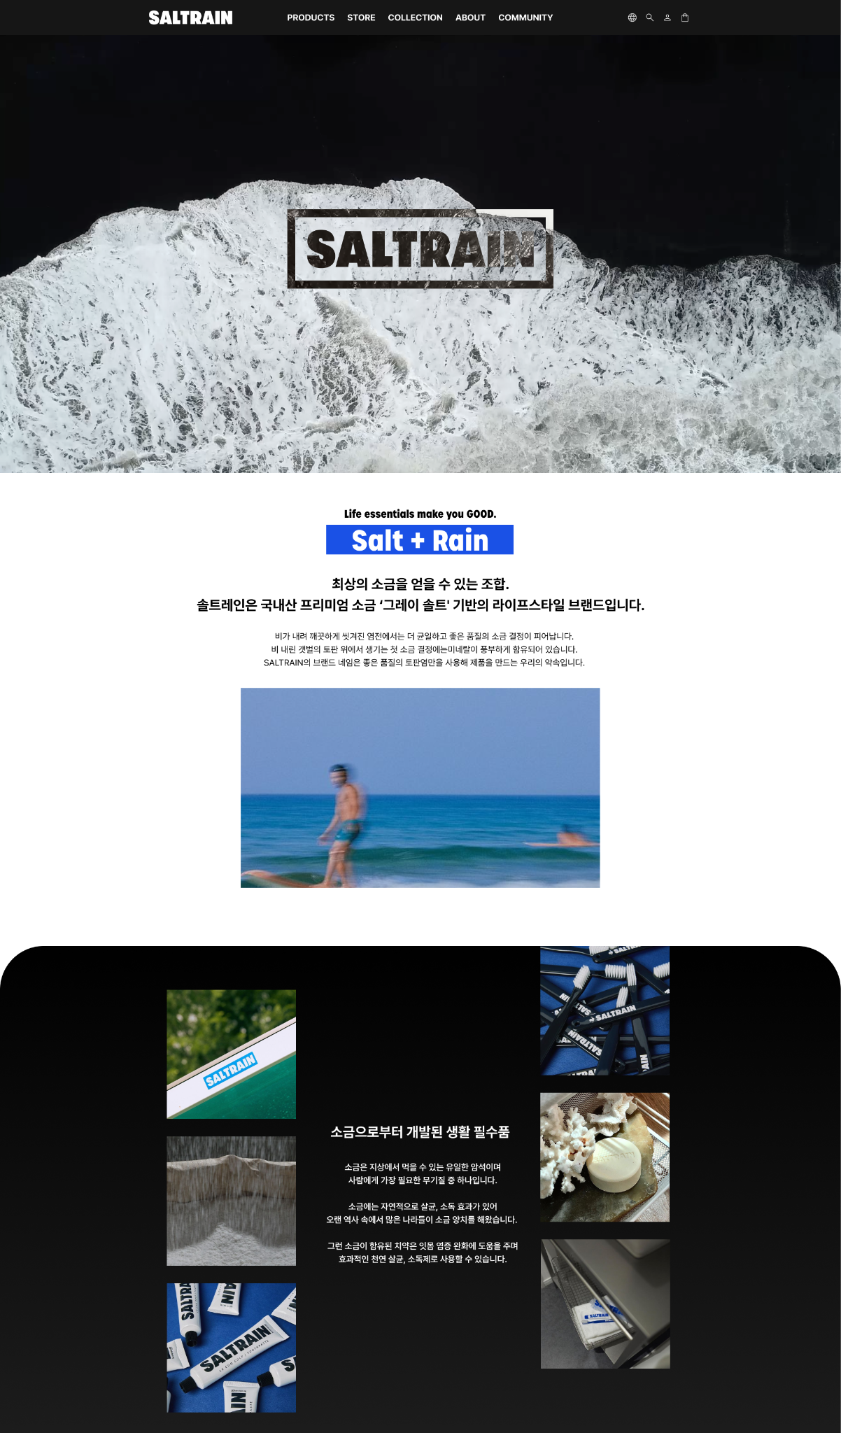
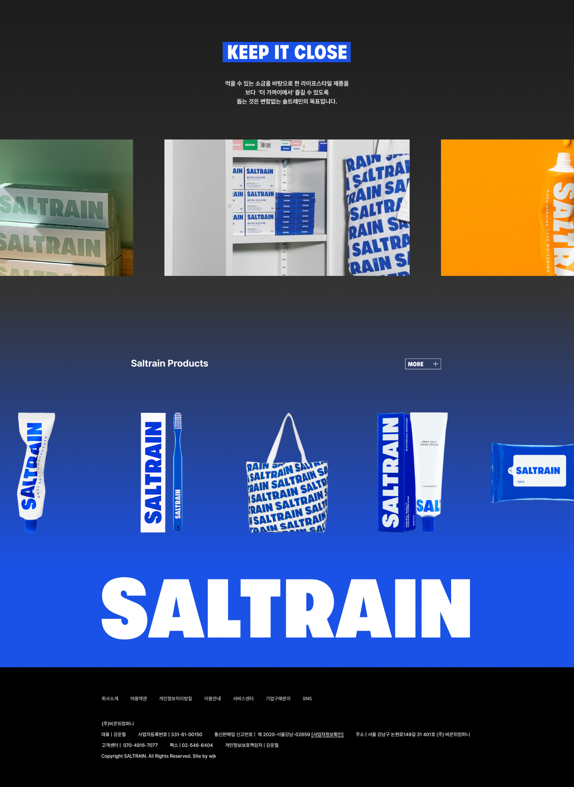
Main

Slide 23
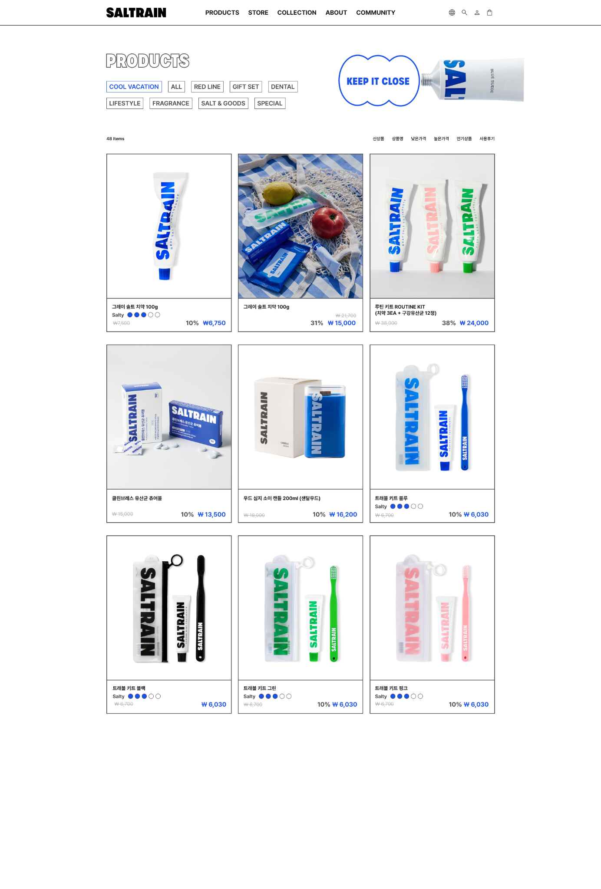
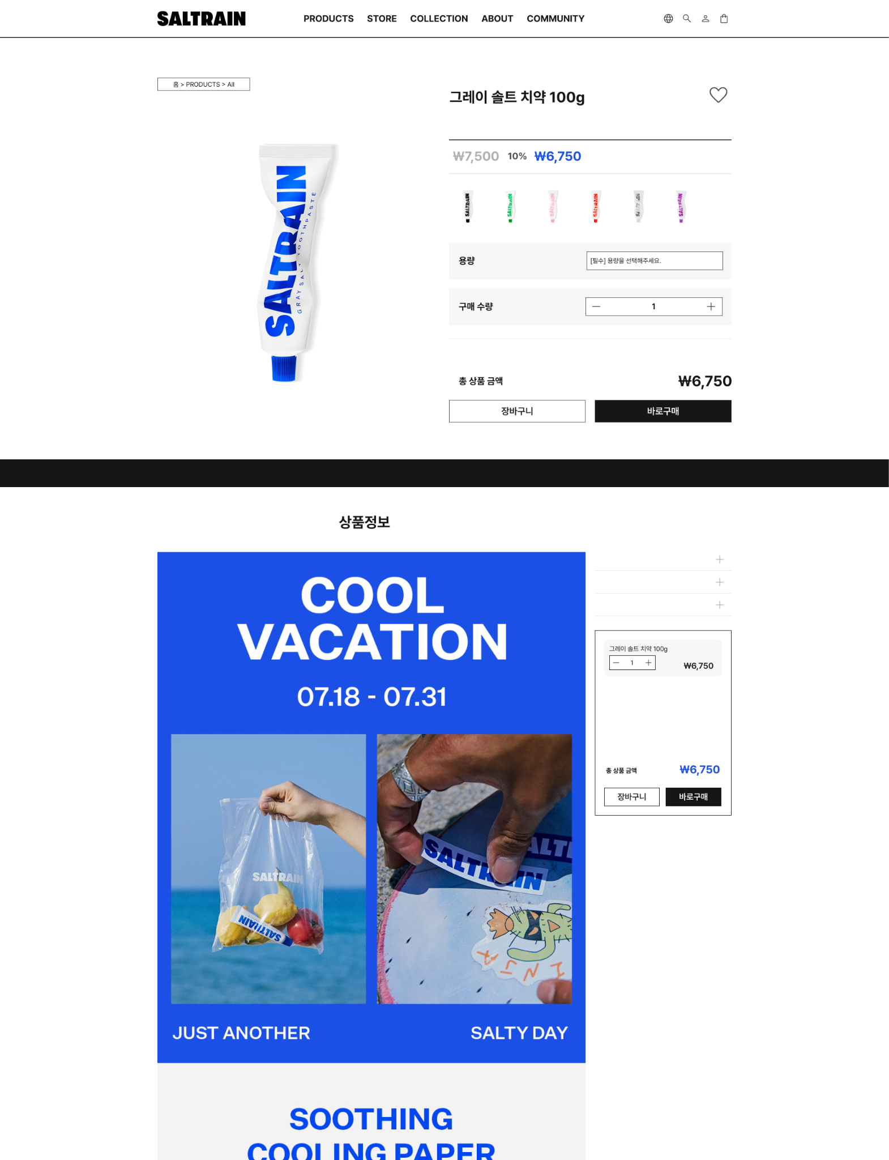
Products

Slide 24
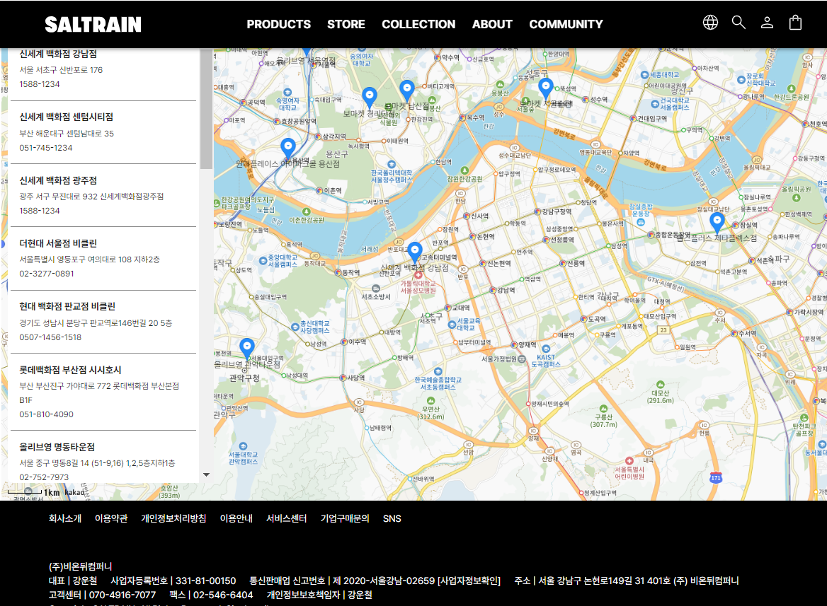
Store

Slide 25
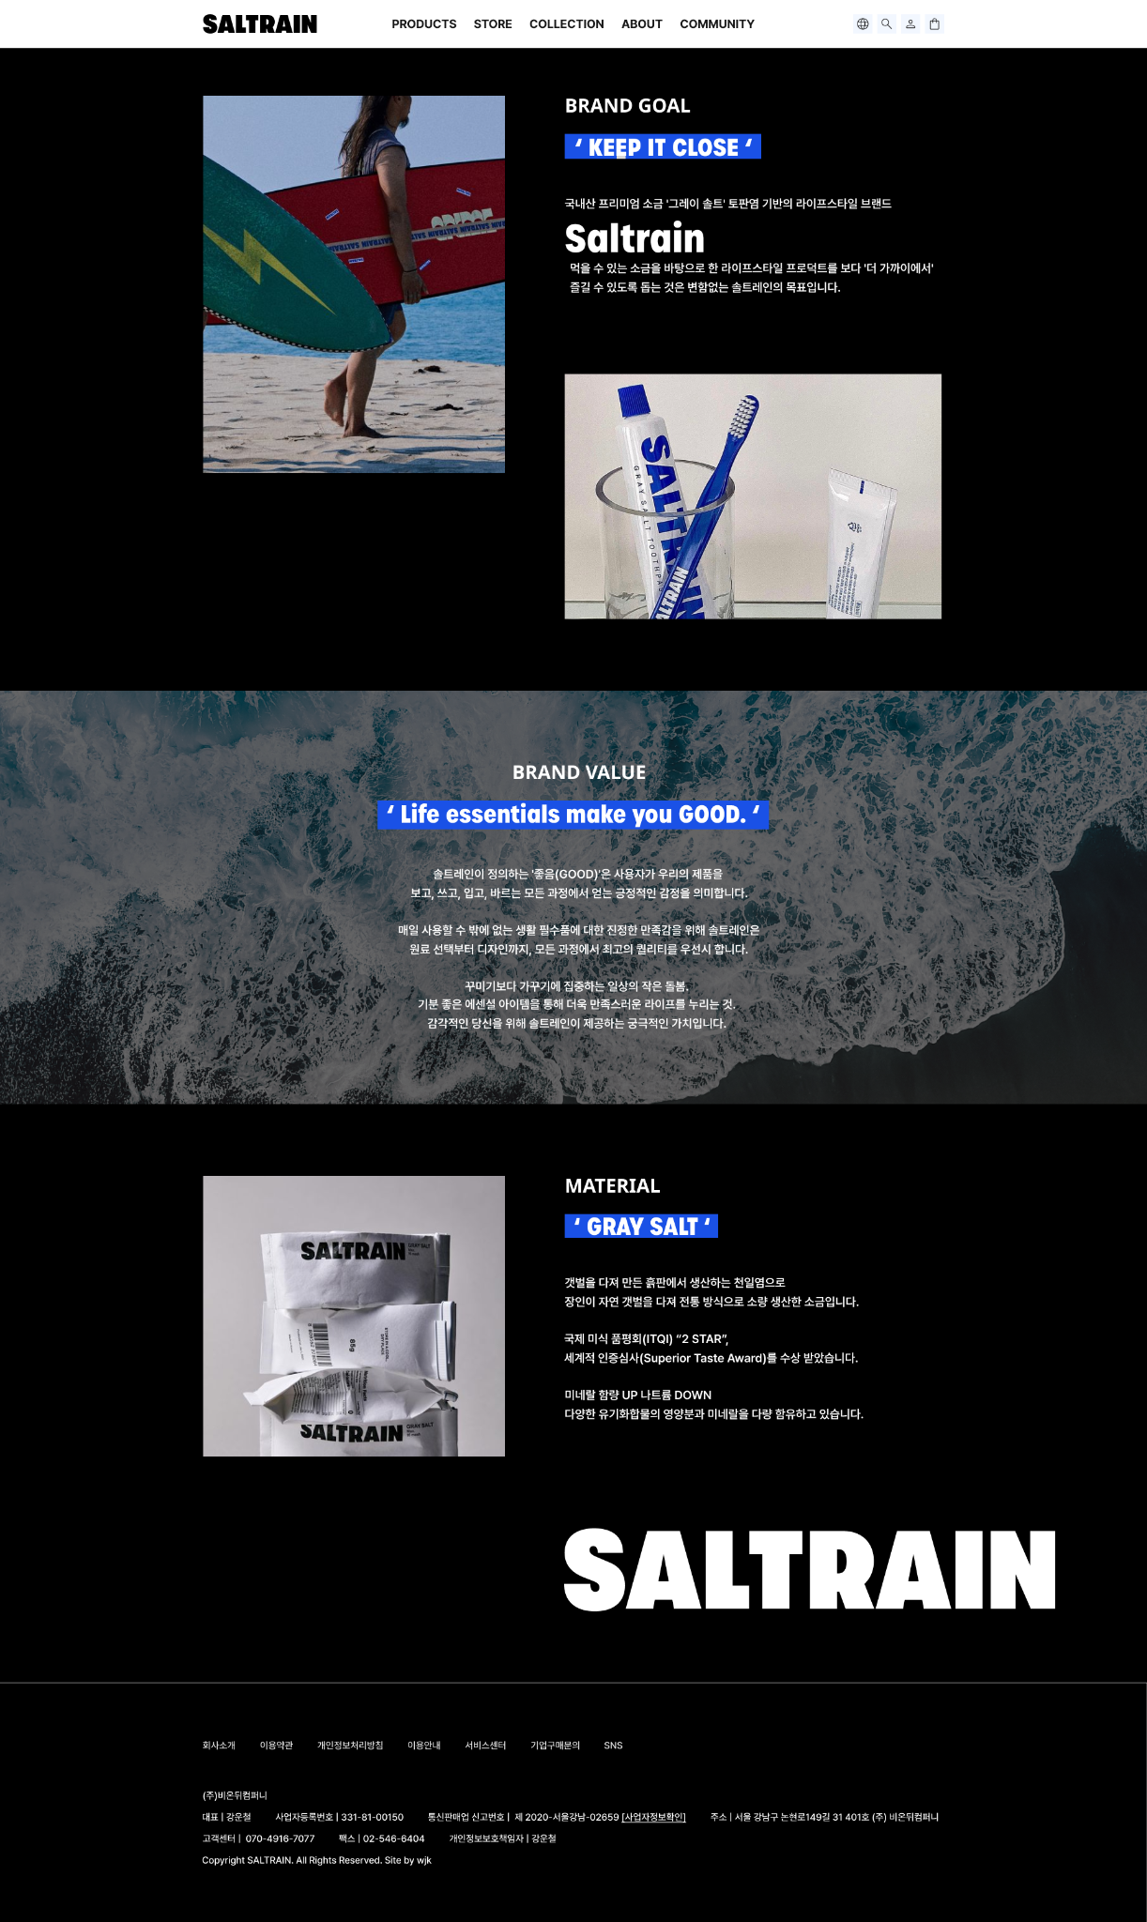
About

Slide 26
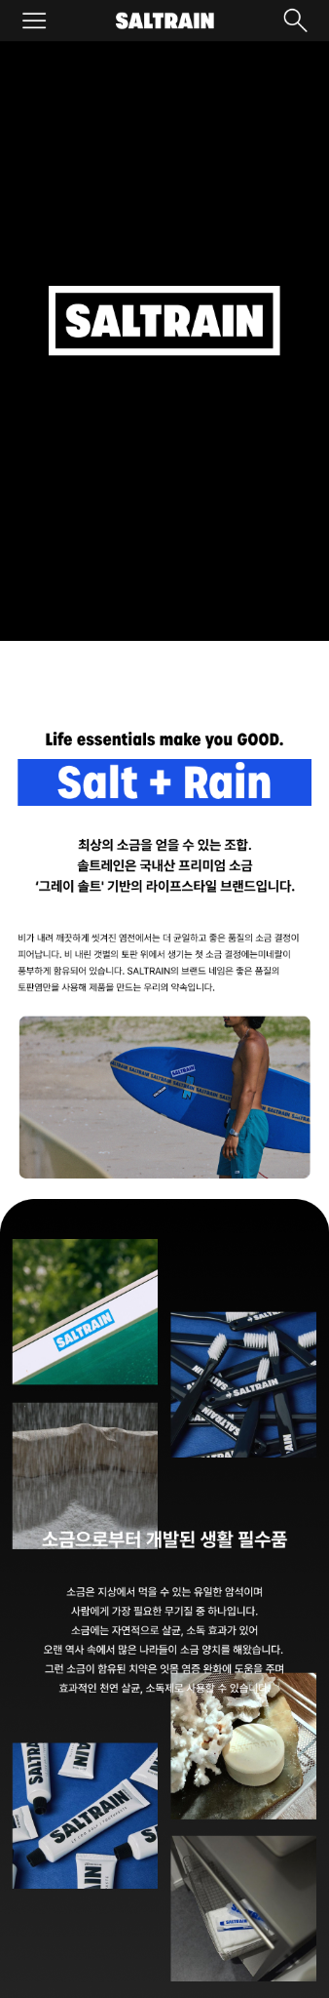
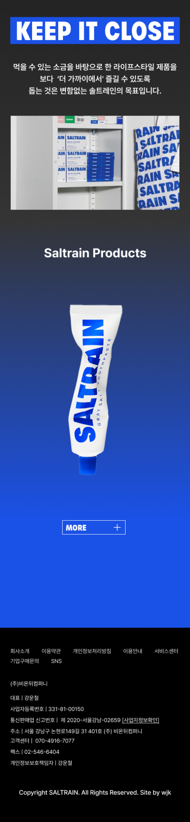
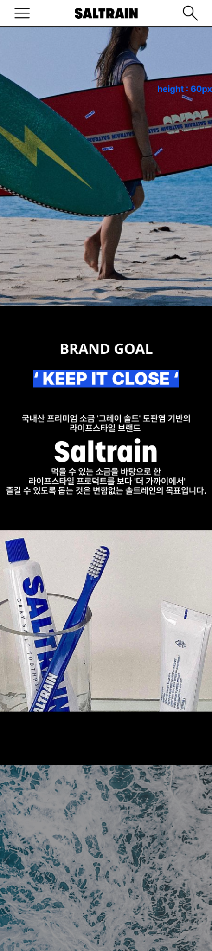
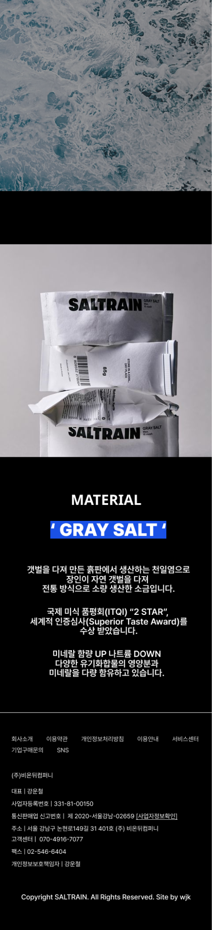
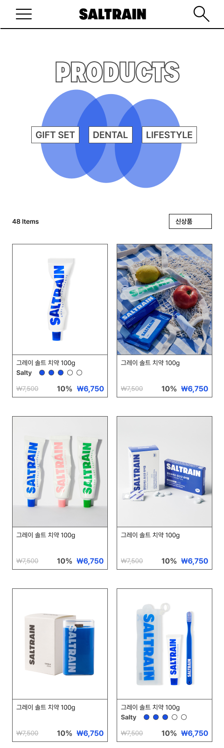
Mobile

Slide 27
DEVELOP

Slide 28
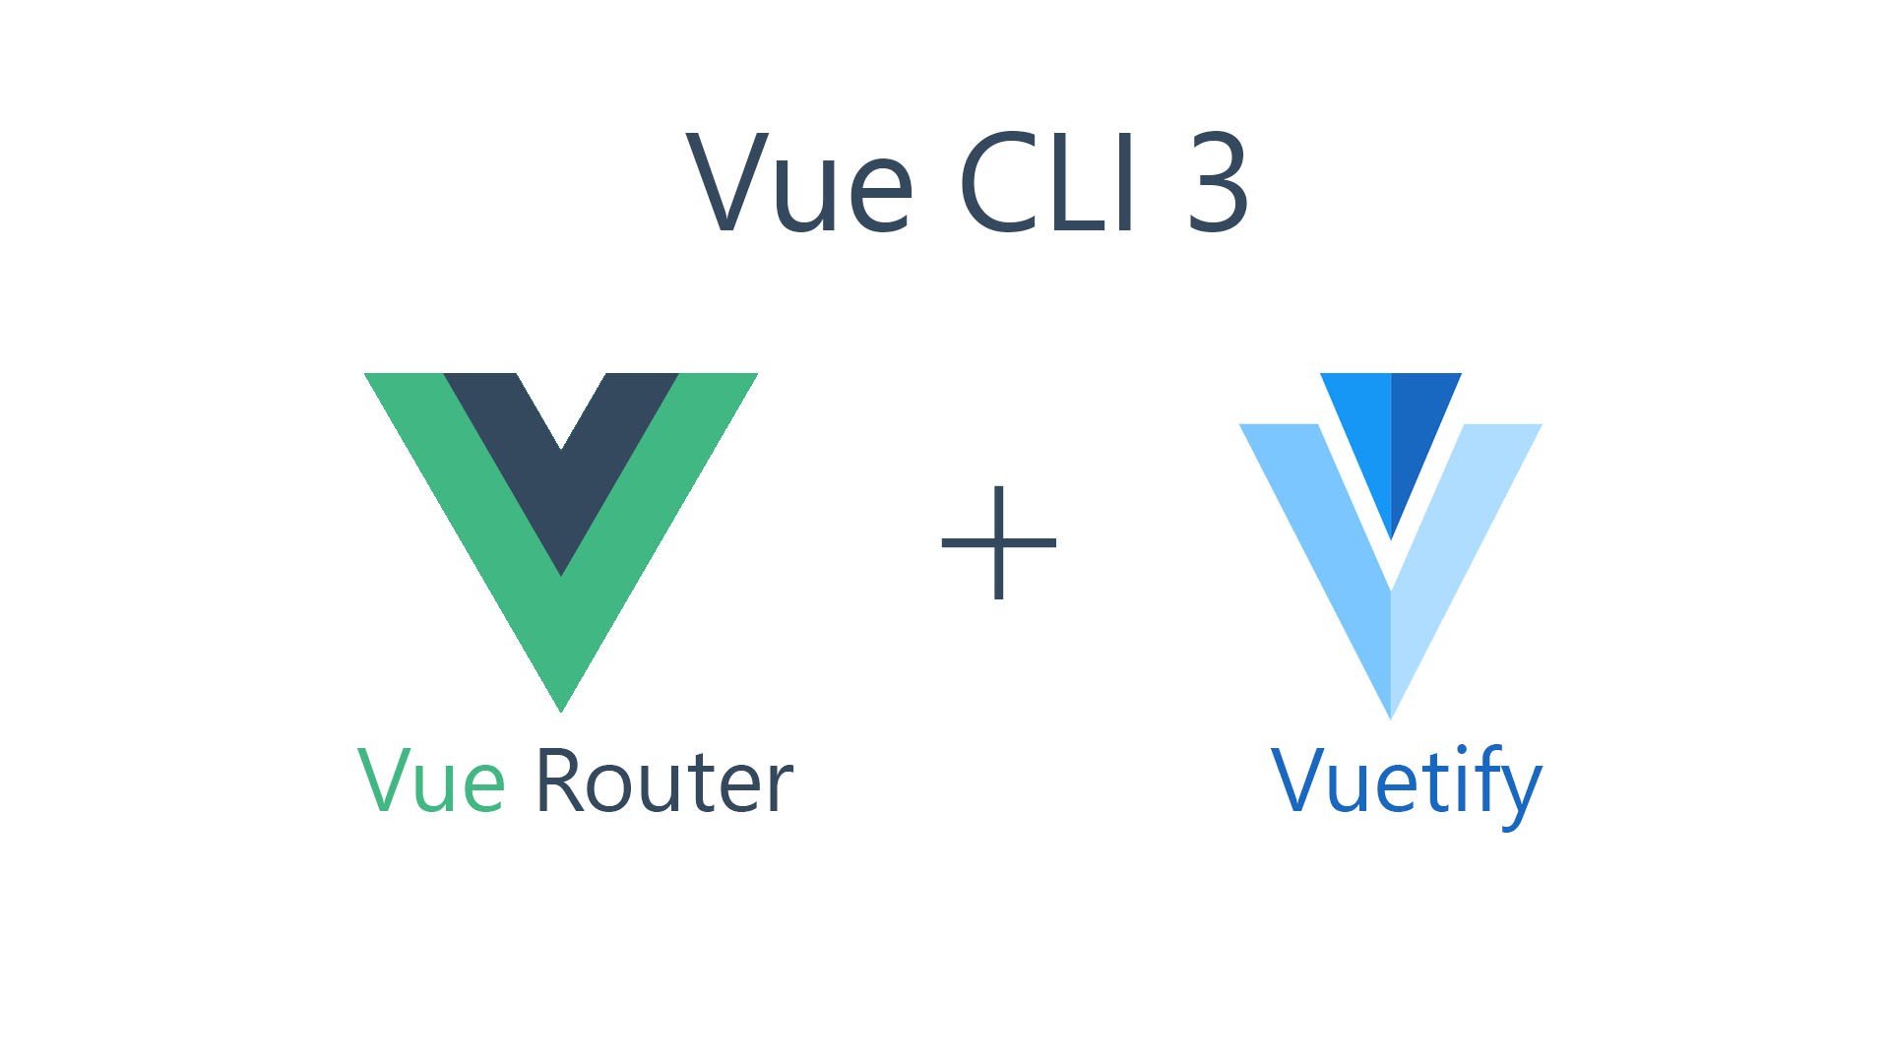




개발환경

Slide 29
담당 파트

Slide 30
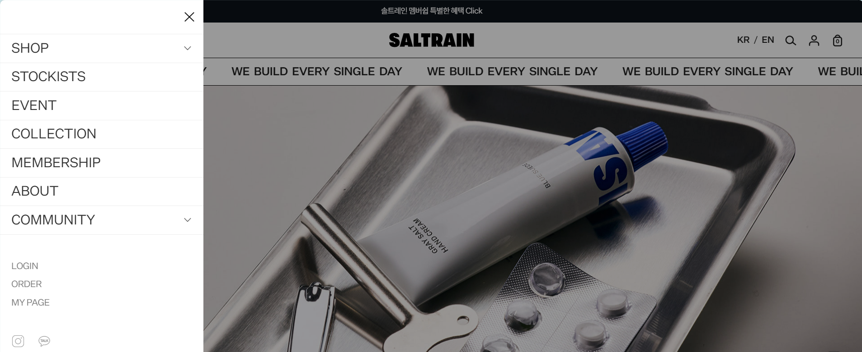
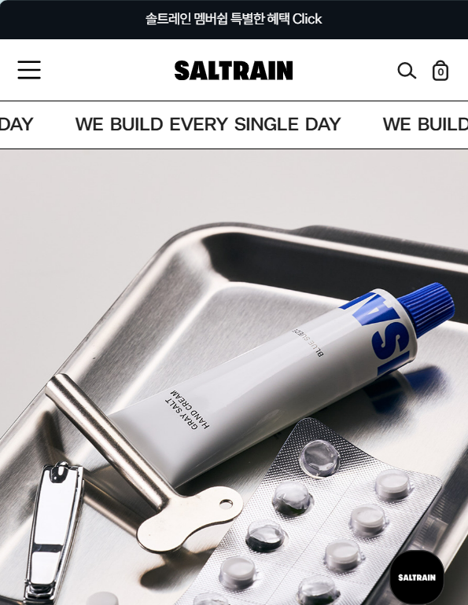
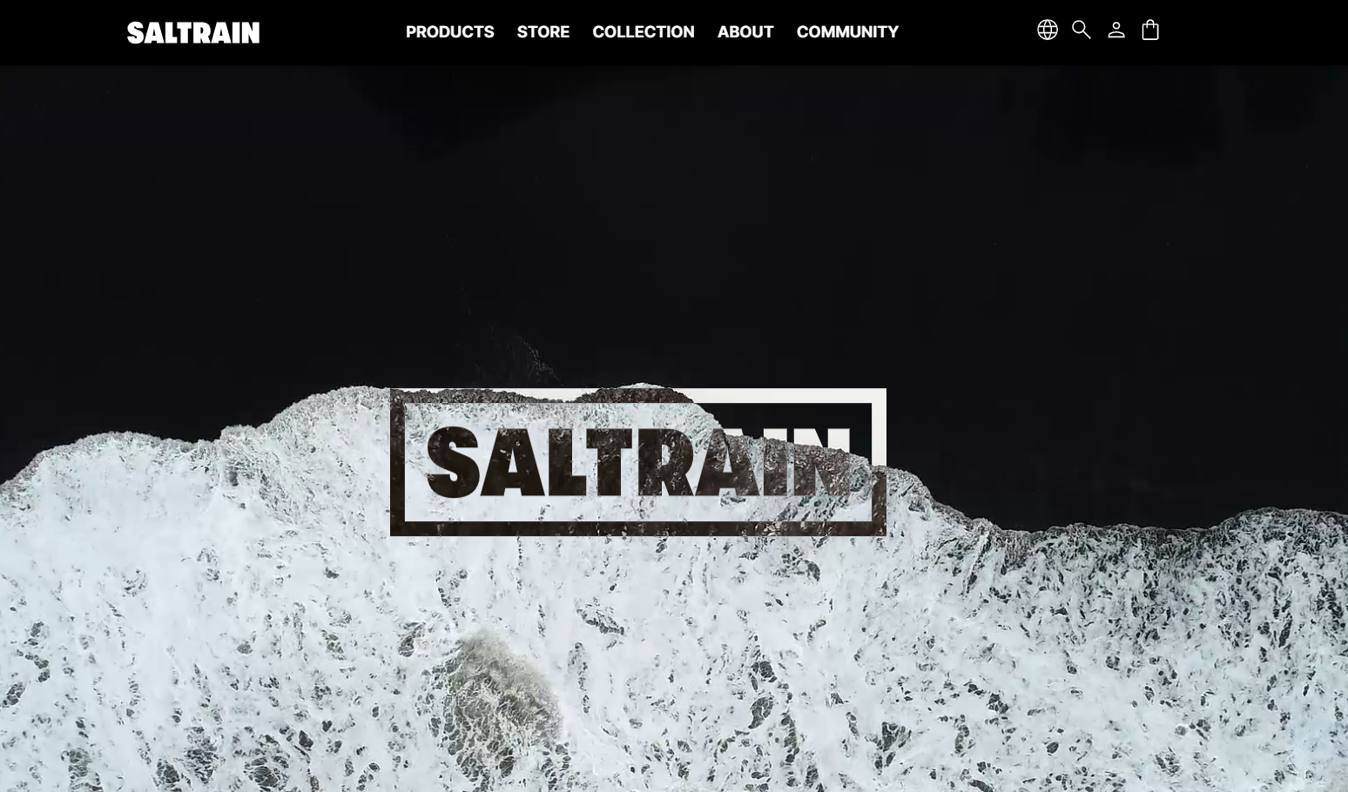
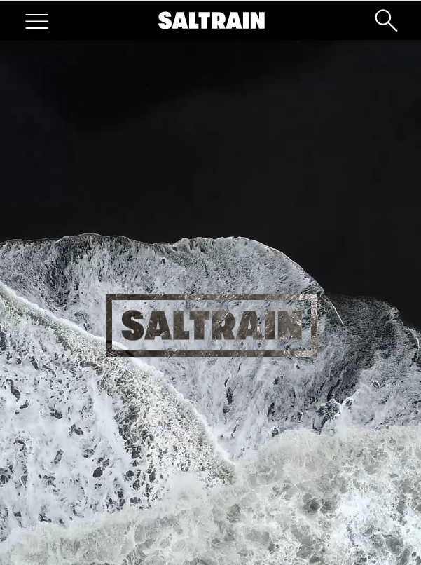
Main - header,footer(반응형) - 디자인
리뉴얼 전
리뉴얼 후
메뉴 버튼을 클릭해야 gnb 메뉴가 나오는 기존의 구성과 달리
pc 버전에서는 바로 gnb로 이동할 수 있도록 헤더에 메뉴를 배치하고
모바일 버전에서만 메뉴 버튼이 나오도록 리뉴얼

Slide 31
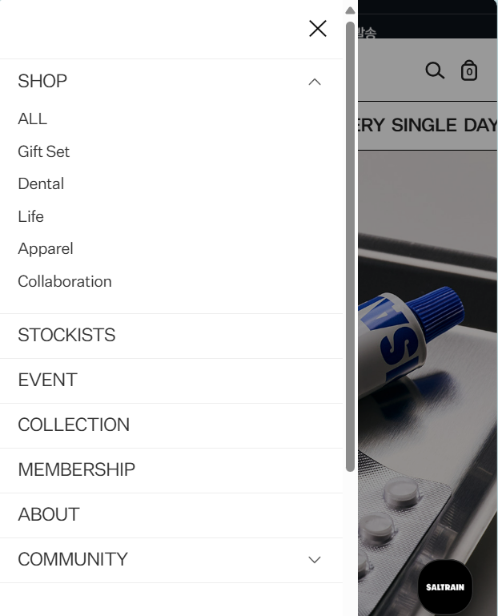
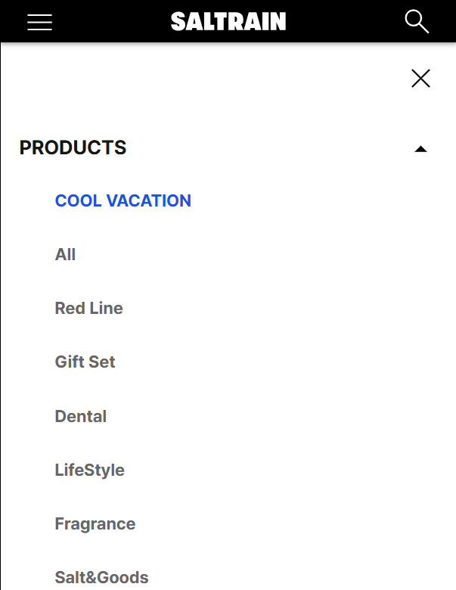
Main - header,footer(반응형) - 디자인
리뉴얼 전
리뉴얼 후
2 depth 메뉴의 호버 효과를 추가하여
사용자 편의성 강화

Slide 32

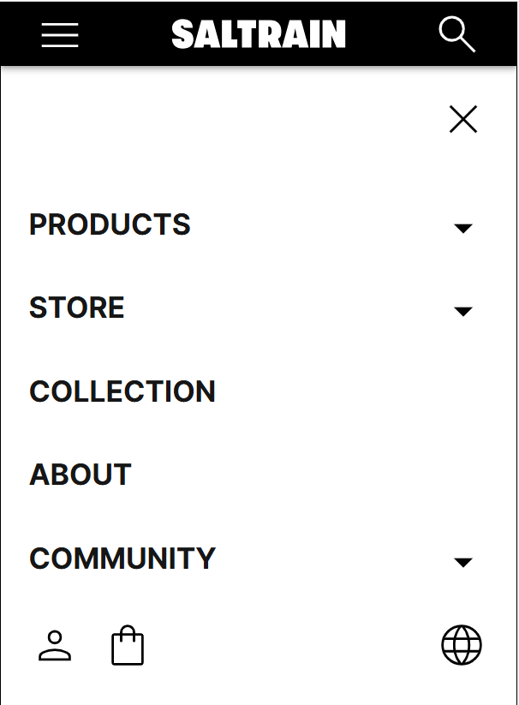
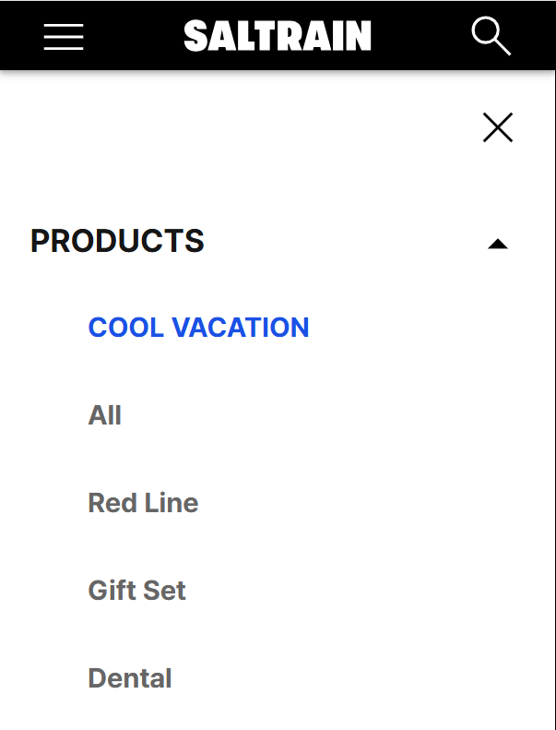
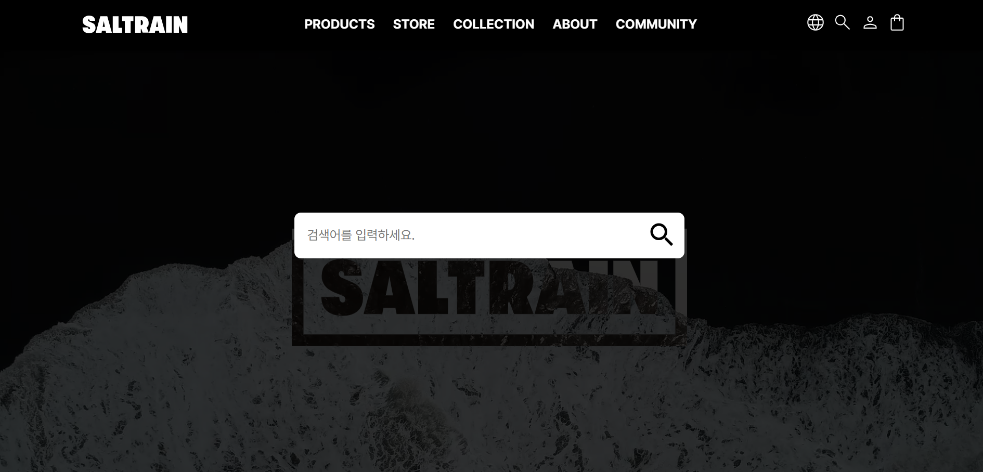
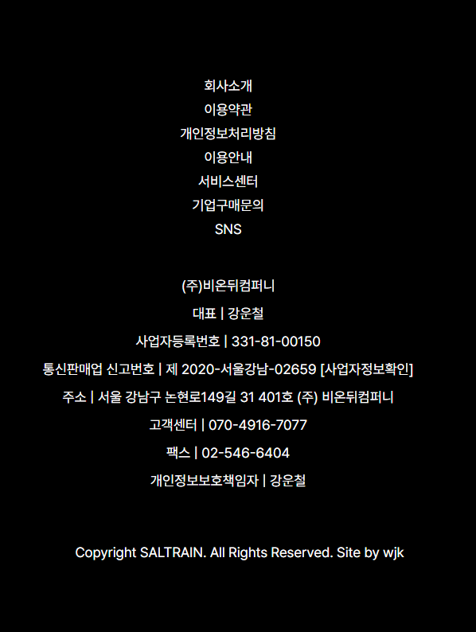
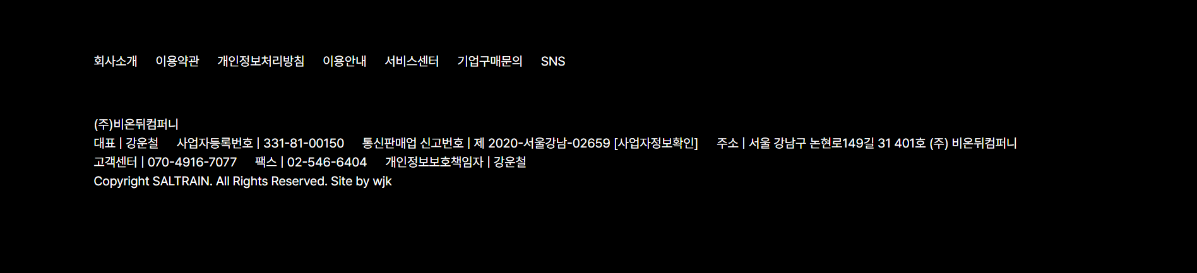
Main - header,footer(반응형) - 기능
pc ver
mobile ver
모바일과 pc 버전의 반응형 헤더와 푸더
검색 창을 누르면 검색 팝업이 뜨며 아무 곳을 클릭하면 창이 꺼짐 (실제 검색 기능 구현 x)
또한 모바일에서 메뉴 버튼 클릭 시 gnb 메뉴가 나오며 클릭 시 하위 메뉴가 나오는 구조

Slide 33
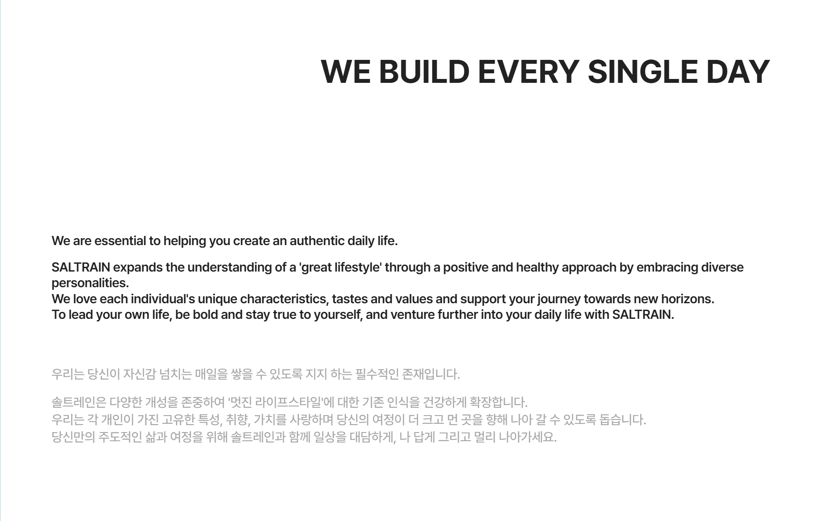
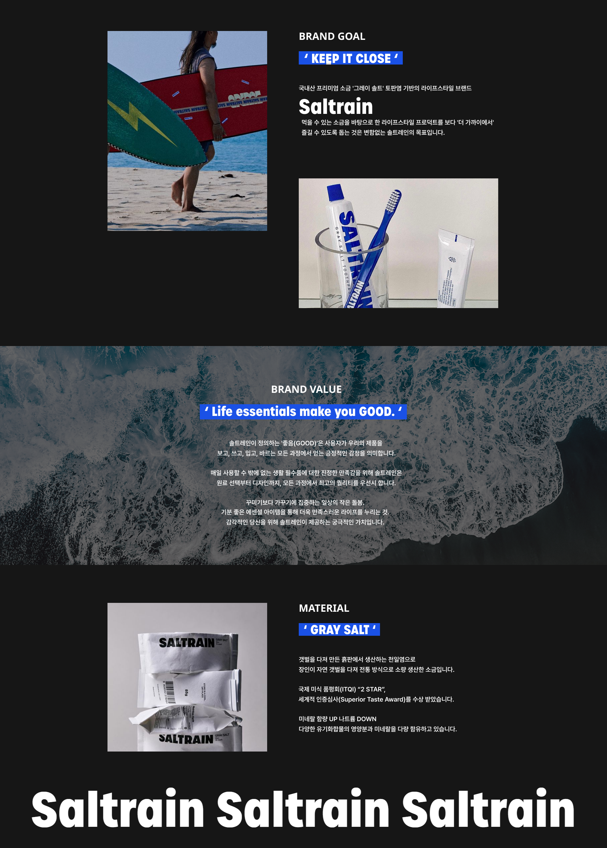
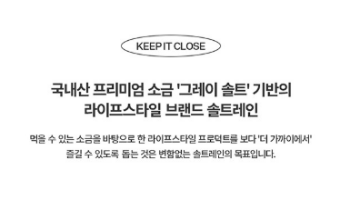
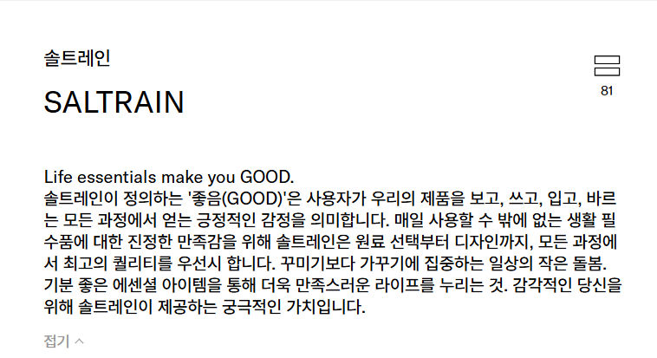
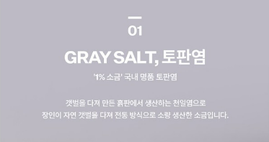
Sub - About (디자인)
리뉴얼 전
리뉴얼 후
기존 페이지의 브랜드 어필이 다소 부족했던 점을 보완하기 위해
기업의 가치를 사진과 시각적인 효과로 표현하여 사용자에게
강렬한 브랜드 이미지를 각인시키도록 디자인한 페이지

Slide 34
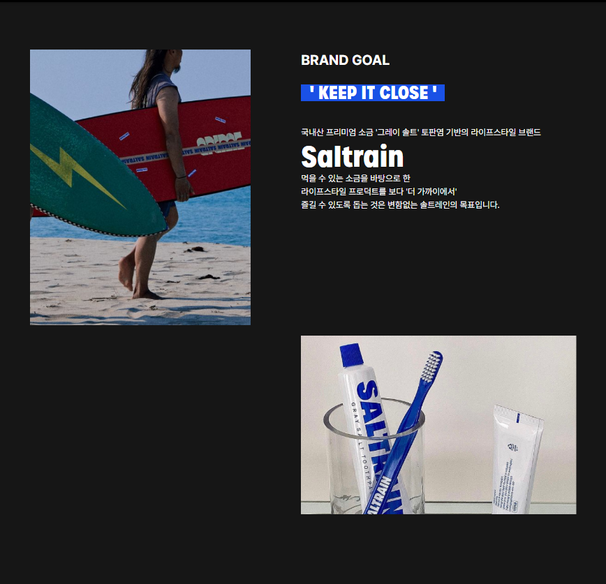
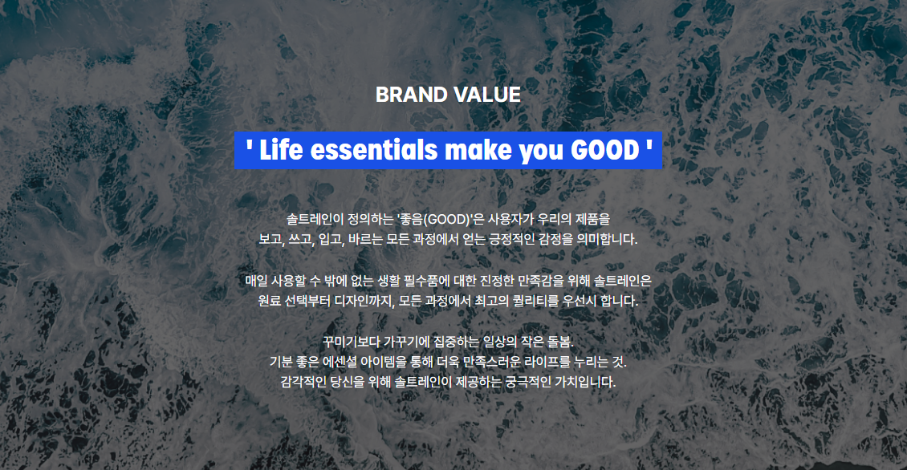
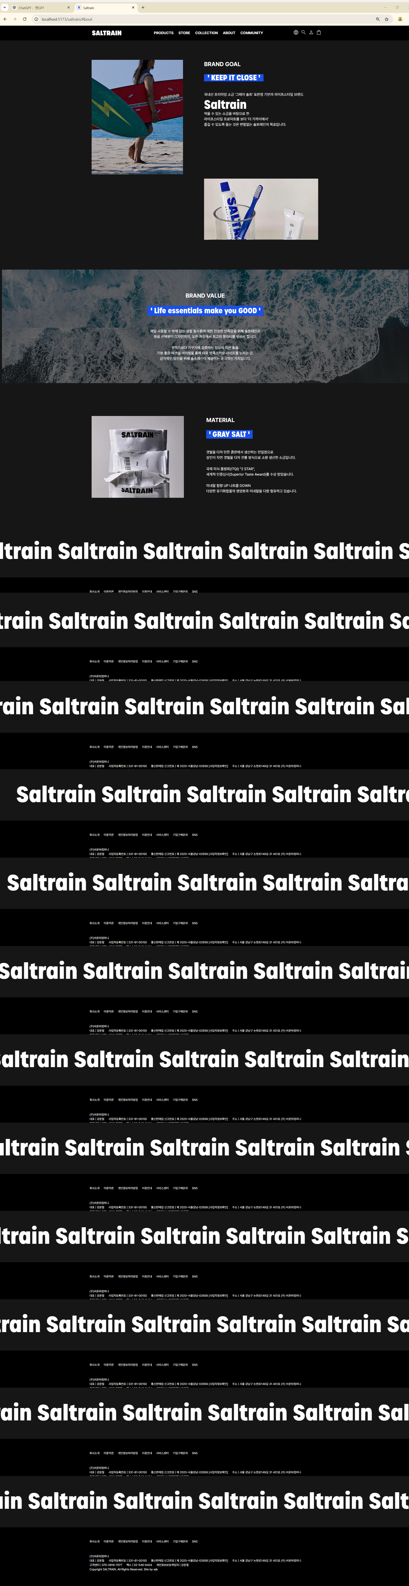

Sub - About (기능)
fade left,right,up,down의 다양한 방향으로 이동하도록 구현
스크롤 동작에 따라 각 섹션에 페이드 효과를 적용해
사용자에게 시각적인 흥미를 유발하고
마지막에는 움직이는 기업 로고로 브랜드 어필을 극대화하도록 구현

